Slide 1
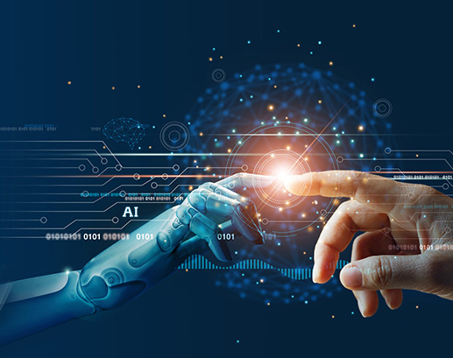
Intelligenza Artificiale e Marketing: come cambia la relazione con il consumatore
Prof.ssa Marina Gigliotti
Dipartimento di Economia
Università degli Studi di Perugia
Polo scientifico e didattico di Terni

Slide 2
Come viene applicate l’IA nel marketing?

Slide 3
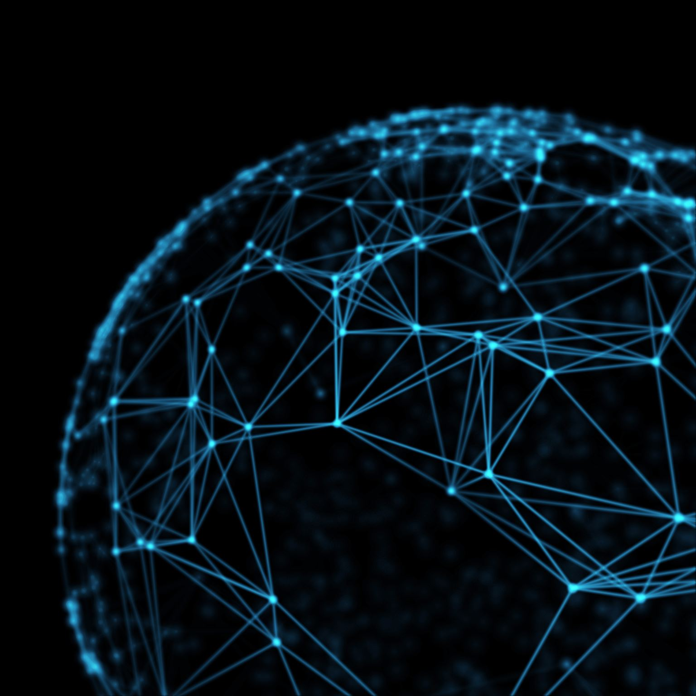
IA e analisi di mercato
L’analisi dei dati è il fulcro su cui ruota l’intera strategia di marketing in un’era dominata dal big data. I marketers si trovano spesso a navigare gestire e interpretare una mole enorme di dati grezzi e metriche e KPI provenienti da piattaforme disparate.
L’IA aiuta nella semplificazione di questo complesso processo. Grazie all’IA, è possibile estrapolare informazioni significative dai dati grezzi, catalogarli e analizzarli per generare insight preziosi.
Ad esempio, algoritmi avanzati possono analizzare i pattern di comportamento degli utenti sui social media per identificare tendenze emergenti o sentimenti prevalenti nei confronti di un marchio o prodotto.

Slide 4
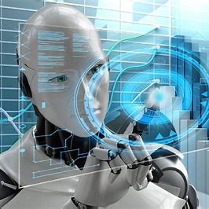
IA e analisi di mercato: applicazioni
Monitorare il traffico web e il comportamento degli utenti sul sito in tempo reale, fornendo ai marketers la capacità di adattare rapidamente le loro strategie.
La geolocalizzazione può essere utilizzata per personalizzare le offerte in base alla posizione fisica del consumatore
L’analisi del sentiment aiuta a comprendere le emozioni che circondano un brand o un servizio.
L’intelligenza artificiale trasforma i dati da semplici numeri a strumenti strategici capaci di guidare decisioni di marketing più informate.
Può automatizzare la raccolta e l’analisi dei dati, liberando tempo prezioso per i marketer che possono così concentrarsi sulla creazione di strategie più efficaci.

Slide 5
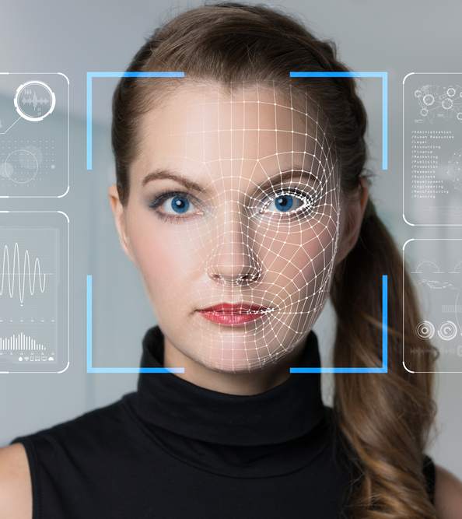
Approfondimento: riconoscimento facciale e marketing
Il volto umano presenta una serie di dettagli che, sfruttando tecnologie di face recognition, possono essere utilizzati per comprendere le preferenze dei soggetti.
In particolare, oltre ai dettagli somatici immodificabili (età, genere, etnia, ecc.) è possibile misurare anche le emozioni per comprendere meglio il comportamento di acquisto e di consumo degli individui.

Slide 6
Approfondimento: riconoscimento facciale e marketing Alcune applicazioni pratiche
Tra il 2018 e il 2019 l’azienda giapponese DeNA ha sviluppato un software di face recognition installato sui taxi del paese per profilare i clienti attraverso un tablet munito di telecamere.
Una volta ricostruita l’identità del passeggero rilevando età, sesso ed etnia, il sistema inizia a mostrare pubblicità appositamente selezionate e pertinenti al fine di migliorare l’esperienza di viaggio dell’utente.

Slide 7
Approfondimento: riconoscimento facciale e marketing Alcune applicazioni pratiche
Tra il 2017 e il 2018, in Regno Unito hanno deciso di creare uno schermo per le pubblicità che cambia in funzione di chi lo sta osservando.
Nello specifico, dentro al cartellone pubblicitario erano nascoste delle videocamere per il riconoscimento facciale collegate ad un software che permetteva al sistema di identificare le caratteristiche chiave dei passanti. Tutte le informazioni raccolte vengono usate per visualizzare le pubblicità più adatte a quel profilo.

Slide 8
L’IA nella relazione con il cliente
SEO
Content
marketing
E-mail marketing

Slide 10
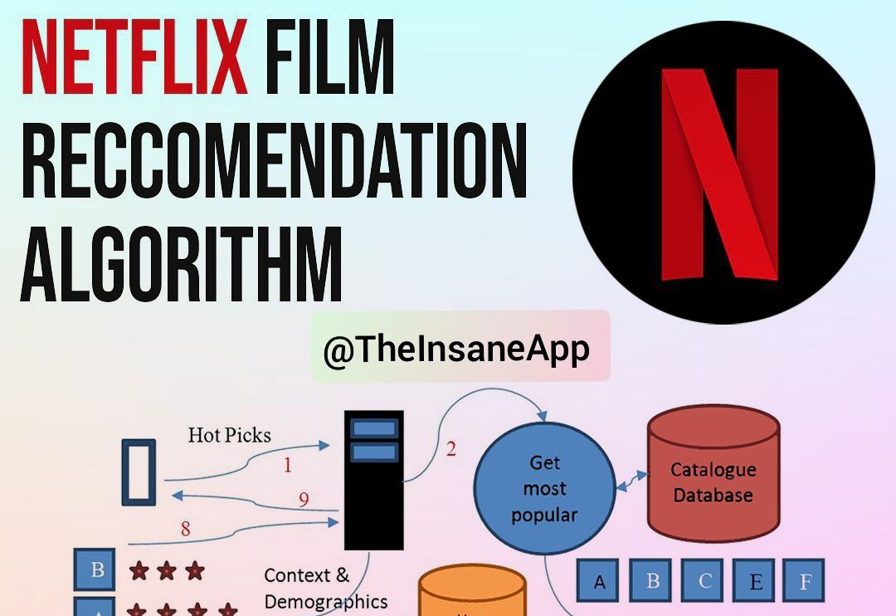
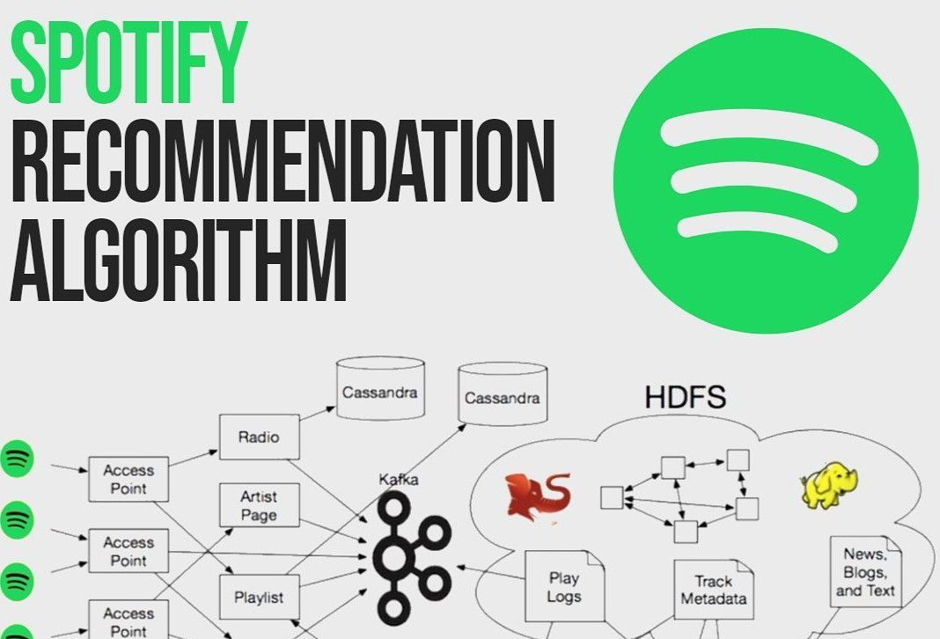
L’IA nella fase di utilizzo
I SISTEMI DI RACCOMANDAZIONE

Slide 11
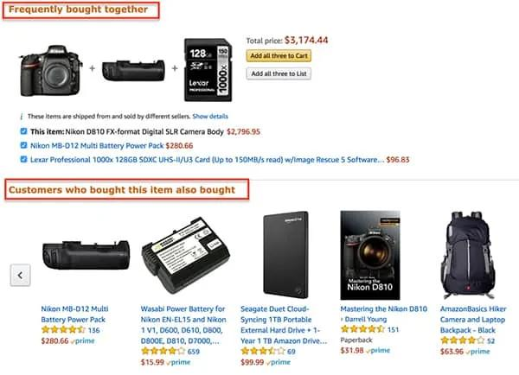
I SISTEMI DI RACCOMANDAZIONE
Superano il problema dell’overloading information
Permettono un’ottimizzazione del tempo impiegato per l’acquisto
Permettono di scoprire nuovi prodotti
Diminuisce la «noia» della navigazione

Slide 12
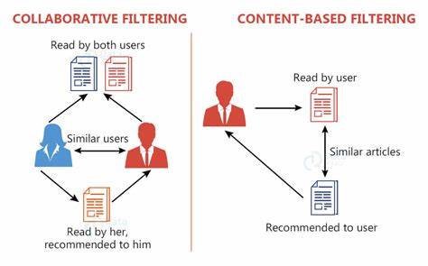
I SISTEMI DI RACCOMANDAZIONE
Possono essere di tipo collaborativo o content-based
Nel primo, il presupposto è quello di sfruttare la “similarità” tra gli utenti. Si parte quindi dal concetto che esistano gruppi di utenti “simili” che abbiano tra loro anche gusti simili.
Nei secondi, le descrizioni degli articoli che un user ha acquistato o valutato vengono utilizzate come dati di allenamento per creare uno specifico profilo utente con caratteristiche che corrispondano alle sue preferenze

Slide 13
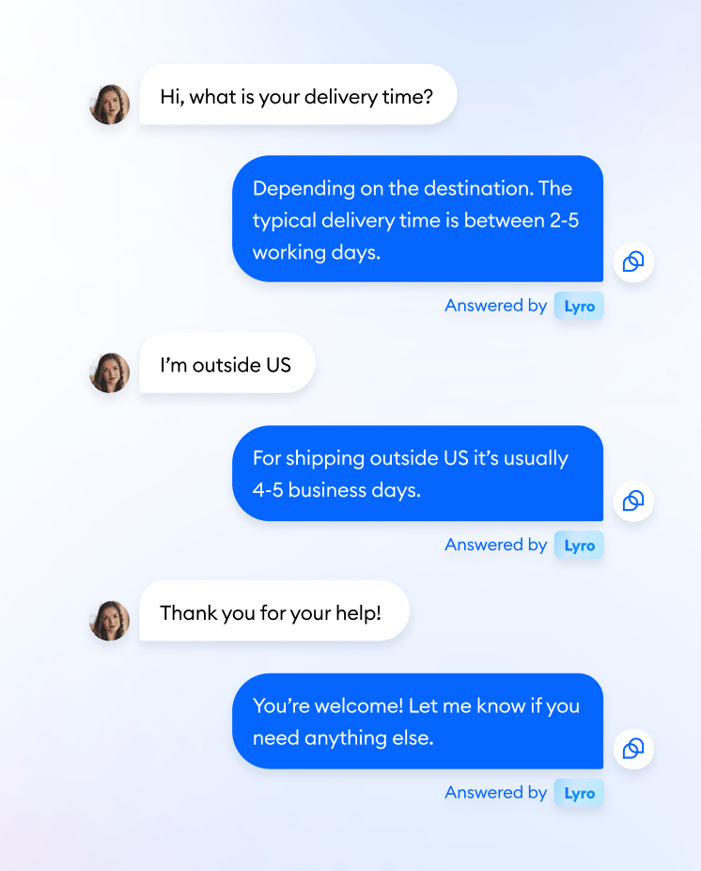
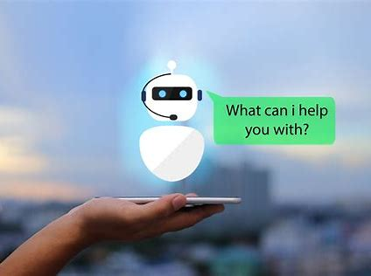
L’IA e la customer care
CHATBOT
I chatbot, che rappresentano la forma più nota di sistema conversazionale, sono dei programmi capaci di simulare un conversazione con un utente, tramite schemi logici di domande e risposte preimpostati dagli sviluppatori. L’intelligenza artificiale è utilizzata per eseguire lo scambio testuale, tramite il Natural Language Processing.
Pertanto, i chatbot sono in grado di comprendere le domande dei clienti e automatizzare le risposte da fornire, attraverso input di testo, audio o entrambi senza la necessità dell’intervento umano ma, queste capacità, sono circoscritte al set di dati fornito e, per questo motivo, presentano funzionalità limitate.

Slide 14
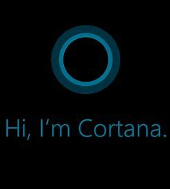
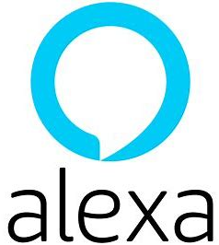
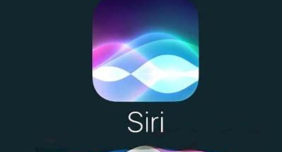
L’IA e la customer care: seguire l’intero viaggio del consumatore
ASSISTENTI VIRTUALI
Sono notevolmente più avanzati e sofisticati: sono in grado di discernere le richieste degli utenti e di prevedere accuratamente le loro esigenze.
I chatbot imitano il dialogo umano entro certi limiti, mentre gli assistenti virtuali intraprendono conversazioni legate al contesto, si ricordano ciò che è stato detto e possono utilizzare i ricordi in dialoghi successivi. Sono capaci, quindi, di auto-apprendere.
I virtual assistant non agiscono nella realtà ma forniscono esclusivamente informazioni su di essa.
Nel mondo del marketing i sistemi conversazionali vengono utilizzati, in particolare, per offrire esperienze altamente personalizzate, creando numerosi vantaggi sia per le aziende che per i clienti

Slide 15
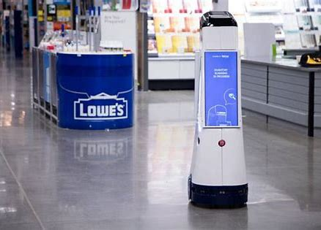
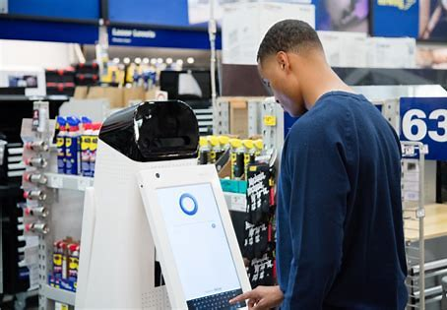
L’assistente virtuale della catena Lowe’s

Slide 16
Altri utilizzi dell’IA nel marketing: l’IA nei prodotti
IA e videogiochi
Nei videogiochi l’IA i aiuta ad offrire esperienze di gioco dinamiche, emozionanti e personalizzate
Creazione di non Player Characters in grado di rispondere all’unicità del giocatore, intavolando interazioni non pre-programmate
Gli algoritmi di IA permettono ai personaggi, agli ambienti, alle storie di evolversi secondo il comportamento del giocatore, creando situazioni sempre nuove e imprevedibili

